Slide 1
Преимущества Эквайринга

Slide 2
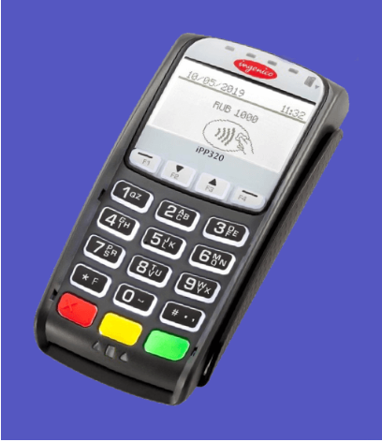
СмартPOS«2в1»
Торговый эквайринг - POS-терминал, позволяющий принимать безналичную оплату от покупателей.
Для торговых точек и предприятий занимающих торговлей и предоставляющих услуги.
Стоимость:
•Тариф от 1,6%-2,5%*
Преимущества Торгового эквайринга от Сбербанка:
• Оборудование предоставляется банком бесплатно.
• Бесплатная установка и сопровождение.
• Экономя времени.
Регистрация и установка 3 дня.
• Прием бесконтактных платежей (карты, Apple/GooglePay, часы и тд)
• Интеграция с Вашим кассовым ПО.
• История всех совершенных операций.
Ограничения:
Обязательное наличие устойчивой связи (gprs, ethernet, wi-fi)
Сроки установки:3 дня

Slide 3
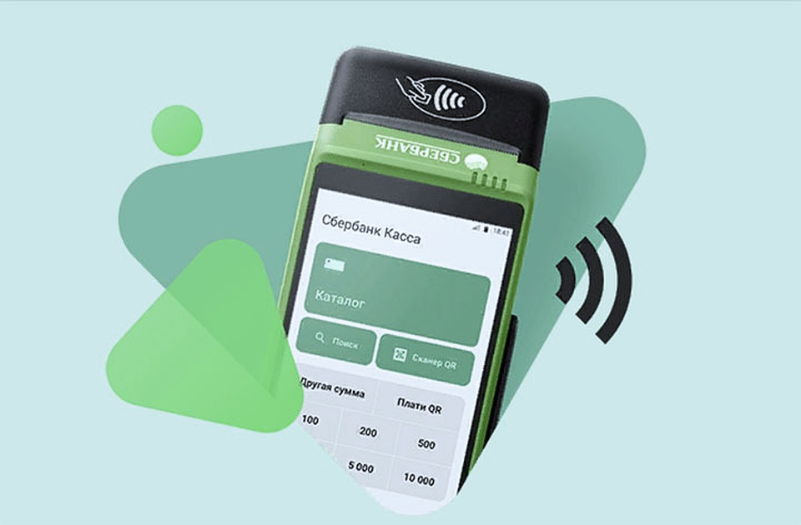
СмартPOS«2в1»
СмартPOS«2в1» -Onlinе касса и POS-терминал в одном корпусе, позволяющая принимать
безналичную оплату от покупателей и соблюдать требования ФЗ-54.
Для торговых точек и предприятий предоставляющих услуги, доставки курьером
Стоимость:
•Тариф от 1,2%-2,5%*
•Пакет Старт+ 1 000 руб. в мес. и Пакет Бизнес 2 000 руб. в мес.
•2D-сканер –200-300 руб./мес.
Преимущества СмартPOS«2в1» от Сбербанка:
•Экономя времени.
Регистрация и установка 3 дня.
при самостоятельной покупке и регистрации до 19 дней.
•Экономя денег. От 1 000 руб. против 30 000 руб. первый месяц
Доп. регистрация в ФНС не требуется.
•Не требует дополнительно подключение POS-терминала
•Доступна аренда 2D-сканера, для реализации товаров с обязательной маркировкой
(обувь, лекарства, табачные изделия)
Ограничения:
Обязательное наличие устойчивой связи (gprs, ethernet, wi-fi)
Сроки установки:3 дня

Slide 4
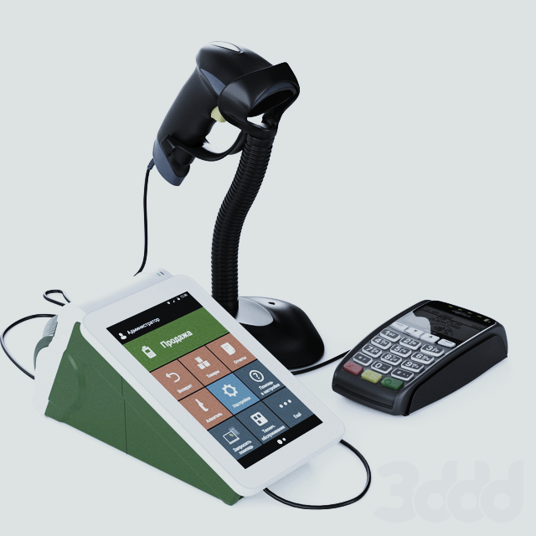
Эвотор
Эвотор – это касса, позволяющая принимать безналичную оплату от покупателей и соблюдать требования ФЗ-54.
Для торговых точек и предприятий предоставляющих услуги, кроме крупных сетей с собственным решением
Стоимость:
•Тариф от 1,2%-2,5%*
•Пакет Старт+ 1 200 –1 440 и Пакет Бизнес 2 200 –2 400 руб. в мес.
•2D-сканер –200-300 руб./мес.
Преимущества ЭВОТОР+ от Сбербанка:
•Экономя времени. Регистрация и установка 3 дня. при самостоятельной покупке и регистрации до 19 дней.
•Экономия денег. От 1 200 руб. против 30 000 руб. первый месяц
•Экономия денег. За 1 день меняем сломанную кассу на новую с сохранением фискального накопителя. Доп. регистрация в ФНС не требуется.
•Доступна аренда 2D-сканера, для реализации товаров с обязательной маркировкой (обувь, лекарства, табачные изделия)
Ограничения:
Обязательное наличие устойчивой связи (gprs, ethernet, wi-fi).
Сроки установки: 3 дня
*Тариф зависит от вида деятельности и оборота, информация размещена на сайте www.sberbank.ru

Slide 5
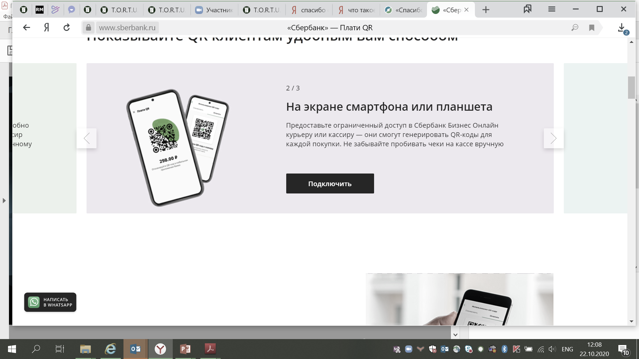
Плати QR
Плати QR – Услуга, позволяющая принимать безналичную оплату от покупателей
с помощью Вашего персонального QR-кода.
Интересен в сферах с небольшим кол-вом транзакций, где нет очередей: туристические фирмы,
недвижимость, автомобили, кафе, врачи, ветеринары, парикмахерские, и т.д.
Стоимость:
•0,6% Для компаний социальной сферы –аптеки, больницы, пассажирские перевозки
•1% но не более 10 тыс. руб. -Для компаний с большим средним чеком –турагенства, недвижимость
•1,5% Для всех остальных видов бизнеса
Преимущества Плати QRот Сбербанка:
•Не требует установки и обслуживания оборудования
•Можно принимать безналичную оплату где угодно, нужен только смартфон и QR-код
•QR-код не ломается, работает без электричества, занимает минимум места
•Тарифы от 0,6% без условий по обороту и фиксированных платежей
Ограничения:
•Оплатить услуги смогут только владельцы карт Сбербанка и Тинькофф
•Необходимо наличие смартфона с приложением Сбербанк Онлайн или Тинькофф
•Наличие Сбербанк Бизнес Онлайн у предприятия (для генерации кода и получения уведомлений)
Сроки установки: 1 день

Slide 6
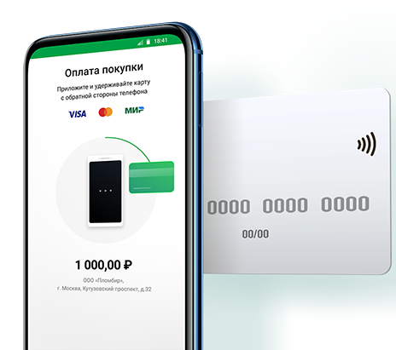
TapOnPhone
TapOnPhone- Услуга, позволяющая принимать безналичную оплату от покупателей с помощью смартфона
Для торговых точек и предприятий предоставляющих услуги. Интересен в сферах со средним чеком не более
1000 руб., где нет очередей: туристические фирмы, недвижимость, автомобили, кафе, врачи, ветеринары,
парикмахерские, и т.д
Стоимость:
Тариф от 1,6%-2,5%
Преимущества TapOnPhone от Сбербанка:
•Не требует терминального оборудования, только Android смартфон
•Прием бесконтактных платежей (карты, Apple/GooglePay, часы и тд)
•Интеграция с Вашим приложением (app2app)
•История всех совершенных операций.
•Отправка чеков на электронные адреса клиентов
Ограничения:
•Смартфоны на базе ОС Android c версией не ниже 7.1 и наличием NFC
•Максимальная сумма оплаты при проведении операции по бесконтактной карте не более
1 000 рублей. Для совершения оплаты с помощью смартфонов и умных часов -лимита нет.
•Недоступны операции “возврат покупки”
Сроки установки:
2 дня

Slide 7
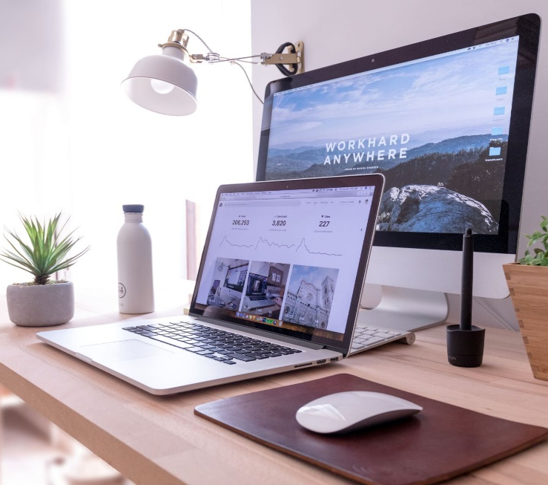
Интернет Эквайринг
Интернет Эквайринг
Услуга, позволяющая принимать безналичную оплату от покупателей через интернет при
осуществлении online покупок
Для интернет-магазинов и продаж через соцсети и мессенджеры
Стоимость: Тариф от 1,2%-2,5%* + услуга SberPay бесплатно
Преимущества интернет эквайринга от Сбербанка:
Выставление счета на E -mail.
Отправка ссылки для оплаты на защищенную платежную страницу)
Оплата по статической ссылке (платежная кнопка).
Возможно реализовать индивидуальный проект, например оплата в приложении.
Возможно подключить современные виды платежей
ApplePay, GooglePay , SamsungPay
Сроки подключения - 7 дней (максимальный срок).
*Тариф зависит от вида деятельности и оборота, информация размещена
на сайте www.sberbank.ru

Slide 8
Контактная информация
Давудов Ризван Джаферович
Менеджер по продажам продуктов эквайринга
Тел.: 8 (988)780-94-95
E-mail: Rddavudov@sberbank.ru
Абасов Руслан Гасаналиевич
Менеджер по продажам продуктов эквайринга
Тел.: 8 (988)780-92-39
E-mail: Rgabasov@sberbank.ru

